Slide 2
Model Attributes
Gestión de Servicios TICS

Slide 3
Proyecto base
Se usará como proyecto base, la rama master del proyecto ubicado en el repositorio:
https://github.com/brawni10/clase6gtics-master
Este proyecto tiene un CRUD de las tablas:
Employee
Product
Shipper
Así mismo, contiene ejemplos de fragmentos en Thymeleaf y cómo gestionar fechas con Spring.

Slide 4
Anotación @ModelAttribute
La anotación @ModelAttribute permite que la asignación de campos realizada por el databinding permanezca constante entre solicitudes.
De esta manera, por ejemplo, podremos rellenar un formulario de forma automática con los valores que tenía previamente y no tener que hacerlo manualmente.
Otro uso, es que permite reutilizar una vista de creación de datos para la edición (y ya no tener dos formularios iguales en archivos distintos).

Slide 5
Uso del @ModelAttribute
Para realizar el data binding completo, se debe anotar la entidad que será enviada desde y hacia los formularios.
→ Para este ejemplo, se modificará el CRUD de Producto.
Entonces, las rutas que deben ser anotadas (pues están vinculadas con los formularios) son las siguientes:
Ruta que abre el formulario de un nuevo producto (/new)
Ruta que abre el formulario para editar un producto (/edit)
Ruta que recepciona el formulario para guardar/actualizar un producto (/save)

Slide 6
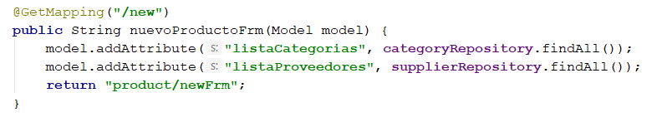
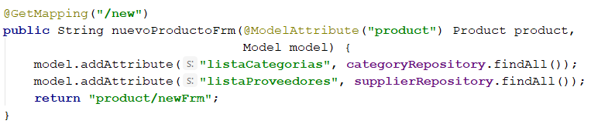
@ModelAttribute → Ajuste a las rutas
En la ruta de nuevo producto, se debe agregar el ModelAttribute, aún cuando no se use en la vista. Esto se debe a que permitirá mantener el estado de las variables en el formulario de nuevo producto si es necesario volver a mostrarlo.
Antes:
Ahora:

Slide 7
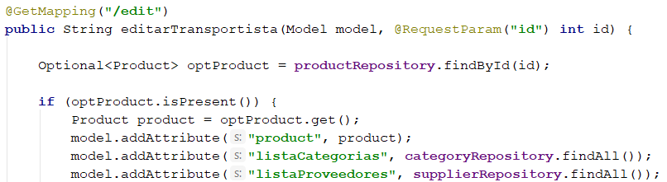
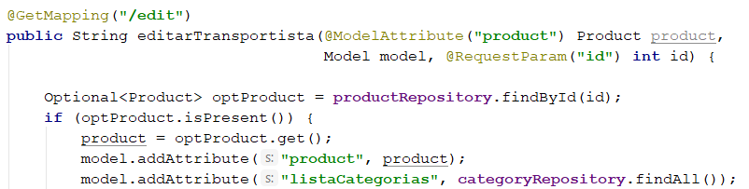
@ModelAttribute → Ajuste a las rutas
En la ruta de editar, el objeto “product” del ModelAttribute reemplazará al objeto product que se crea en el método
Antes:
Ahora:

Slide 8
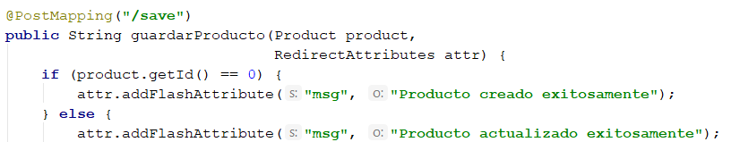
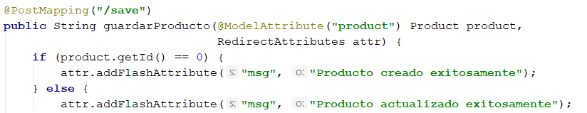
@ModelAttribute → Ajuste a las rutas
En la ruta de guardar/actualizar, ya se tiene un objeto Product que realiza el databinding, por tal motivo, aquí solo se le agrega la notación.
Antes:
Ahora

Slide 9

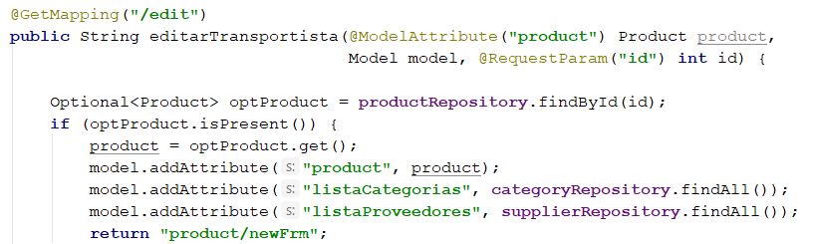
Vistas
Con el modelAttribute definido en las rutas, se juntarán las vistas de edición y nuevo producto en una sola.
Primero, se borra la vista de edición:
Luego, se indica en el controlador de edición, que se usará el formulario newFrm.html.

Slide 10
Vista creación/edición
Entonces, se debe ajustar la vista de creación de producto para que soporte la creación y la edición (es decir, que aparezca lleno el formulario).
Se declara en el formulario el modelAttribute por medio de th:object. Observación: el nombre debe ser el mismo del modelAttribute:
Y en cada input del formulario se reemplaza el name y el id por th:field.
Recordar: th:field se convierte en th:name, th:id y th:value (si es que existe)

Slide 11
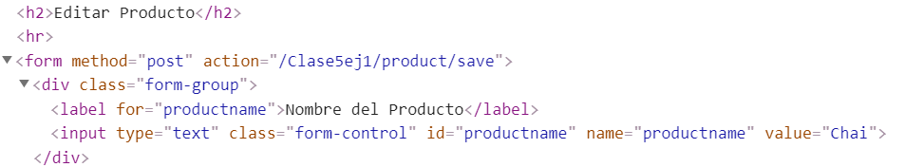
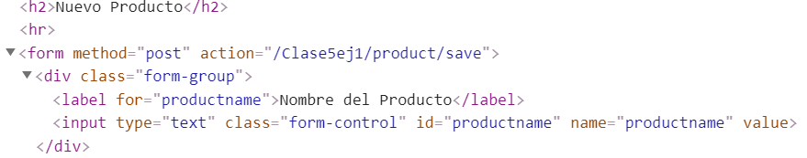
Resultado
Listo! Se ha utilizado el databinding para vincular el formulario de creación con la ruta de nuevo producto y edición de producto.
Visualmente la página no cambia; sin embargo, si analiza el código fuente observará lo siguiente:

Slide 12
Ejercicio
Realizar lo mismo para Shipper y Employee

